Slide 1
Astres
Rosalie Boucher

Slide 2
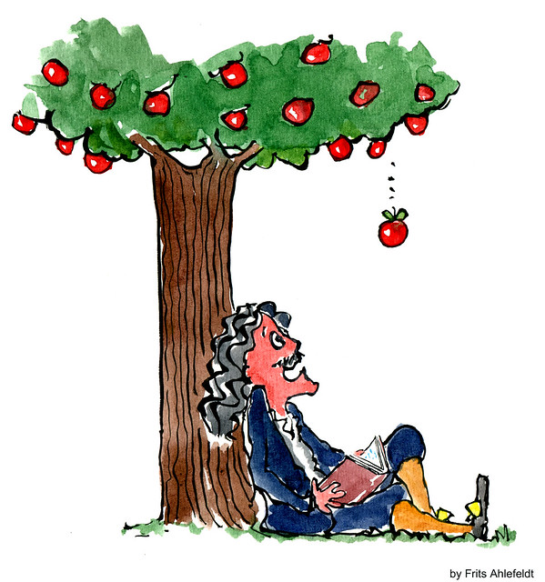
Gravitation
Qui est-ce qui a inventer la gravitation universel ?
This Photo by Unknown author is licensed under CC BY-ND.

Slide 3
Choix de réponse
1- Aristote
2- Newton
3- Halley

Slide 4
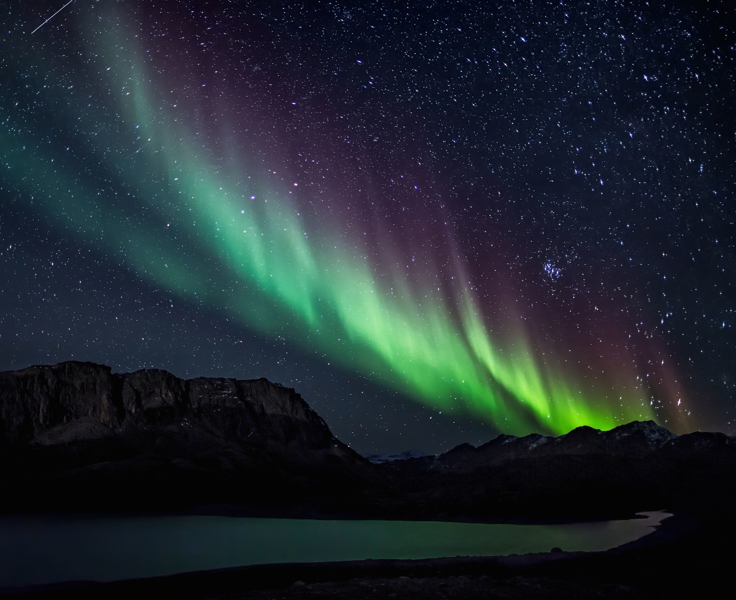
Soleil
Qu'est ce que c'est ?

Slide 5
Choix de réponse
1- aurore solaire
2- aurore polaire
3- aurore boréal

Slide 6
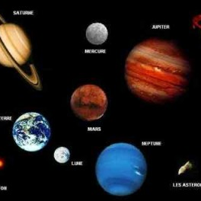
Planète
Qu'elle planète a une température de -110°C ?

Slide 7
Choix de réponse
1- Saturne
2- Uranus
3- Jupiter

Slide 8
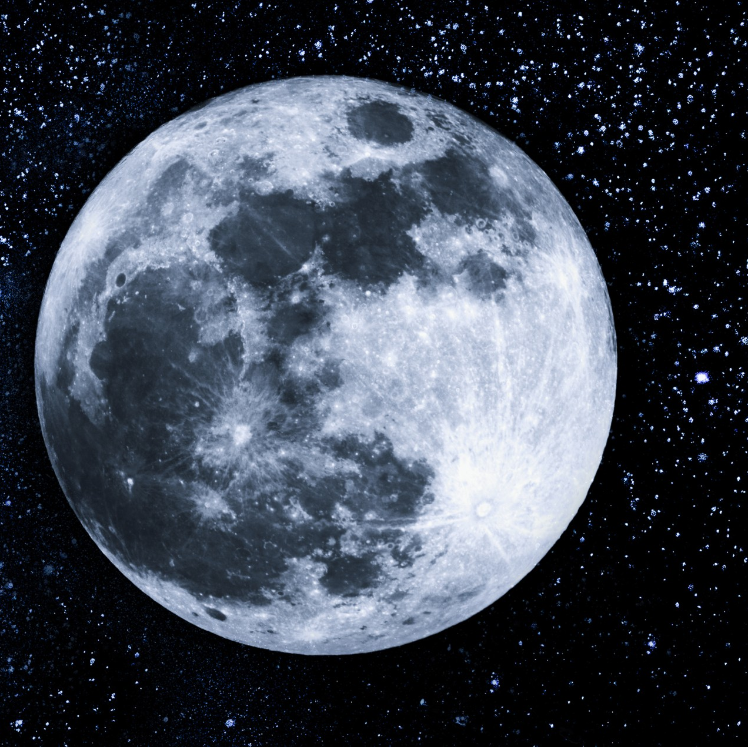
Lune
Lorsque que la Lune et le Soleil sont alignée avec l'étendu d'eau, qu'est ce que sa fait?

Slide 9
Choix de réponse
1- Une marée haute
2- Une marée basse
3- Une Super marée

Slide 10
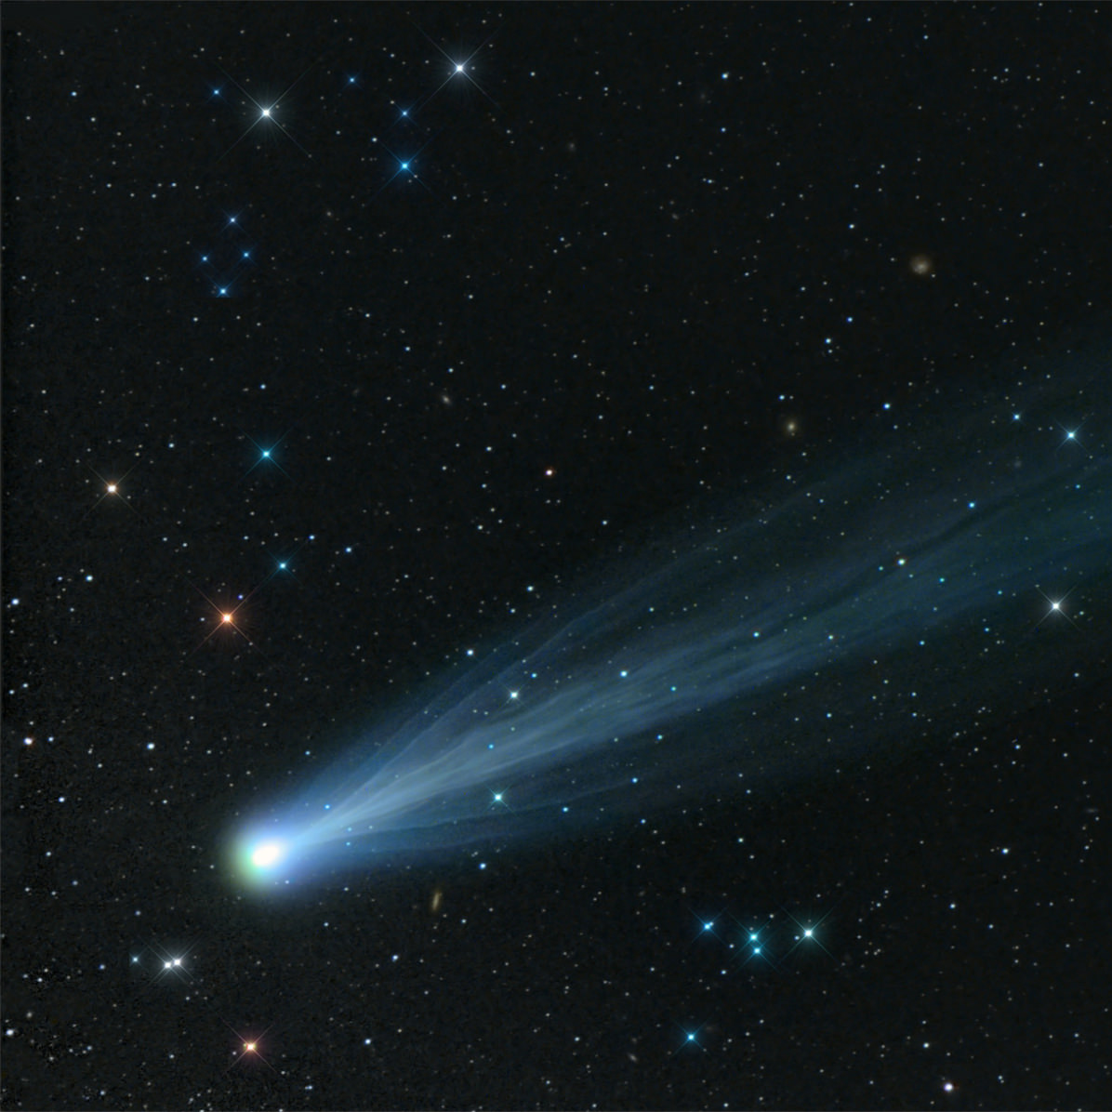
Comète
La comète devient visible quand.....

Slide 11
Choix de réponse
1- … elle s'approche de la Lune.
2- … elle s'approche de la Terre.
3- … elle s'approche du soleil.

